Slide 1
«Земляки, не вернувшиеся с фронтов Великой Отечественной войны 1941-1945 г.г.»

Slide 2
На огромном протяжении советско-германского фронта, от предгорий Кавказа до Советского Заполярья, пожалуй, трудно найти участок фронта, на котором бы не сражались наши земляки.
Они мужественно защищали столицу нашей Родины – Москву, стояли насмерть у города Ленинграда, громили врага под Сталинградом, Севастополем и Одессой, штурмовали логово фашистского зверя – Берлин. Они вместе со всеми доблестными Советскими вооруженными силами несли свободу и независимость народам Западной Европы. Они участвовали в завершающем этапе Второй мировой войны и заставили силой своего оружия капитулировать
милитаристскую Японию.

Slide 3
Среди наших воинов-земляков были командиры батальонов и рот, артиллерийских взводов и батарей, танковых экипажей.
Среди наших воинов-земляков были стрелки, автоматчики, артиллеристы и пулеметчики, танкисты и летчики, разведчики и саперы, представители всех родов наземных войск. Все они показали образцы беспримерного мужества и отваги в борьбе с врагом, невиданной стойкости и беспредельной преданности своей Родине.
Мы, поколение не знавшее войны, склоняем головы перед светлой памятью тех, кто защитил нашу Родину от врага.

Slide 4
Никогда не померкнет слава о доблестных защитниках Родины, как и о тех, кто своим самоотверженным трудом ковал победу над врагом. Мы восхищаемся трудовым героизмом наших славных женщин-тружениц, парней и девушек военных лет.
Юноши и девушки XXI века! Будьте достойными наследниками боевой и трудовой славы своих прадедов.

Slide 5
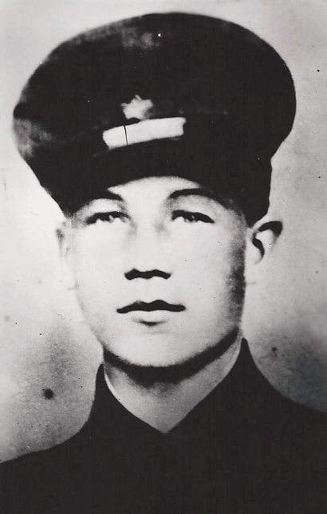
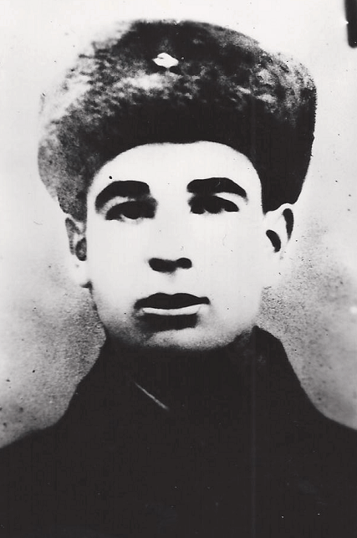
ТАРАБАЕВ БЕЛОУСОВ
Фёдор Александрович Михаил Емельянович

Slide 6
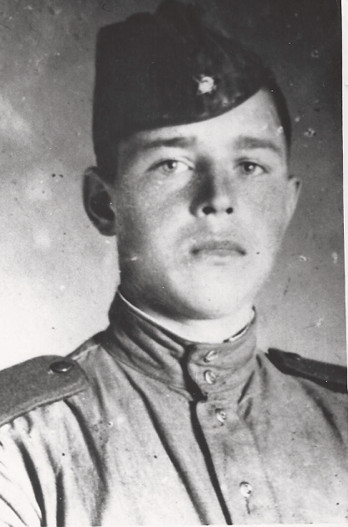
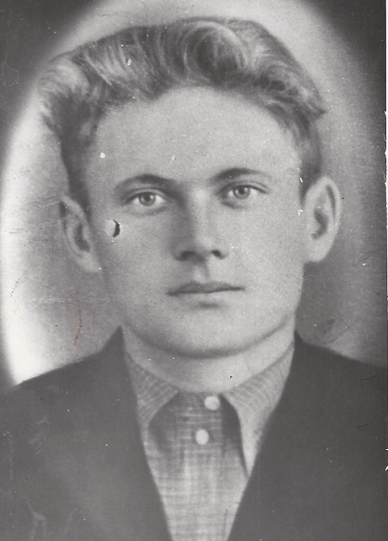
ТАРАН СИТНИКОВ
Владимир Ильич Александр Николаевич

Slide 7
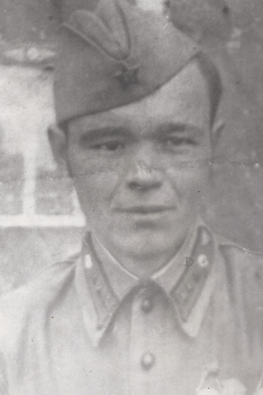
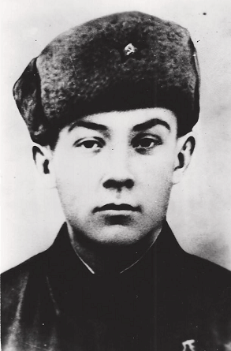
ВАРФАЛАМЕЕВ ДЕСЯТОВ
Еремей Кузьмич Василий Петрович

Slide 8
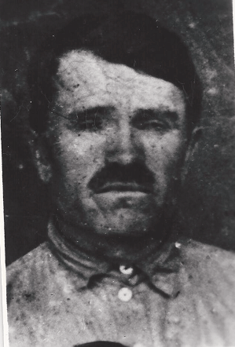
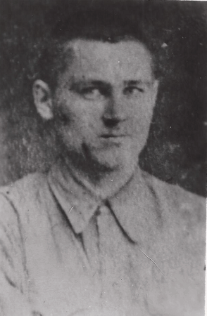
ЛАЗУТКИН БЕЛОУСОВ
Григорий Васильевич Александр Емельянович

Slide 9
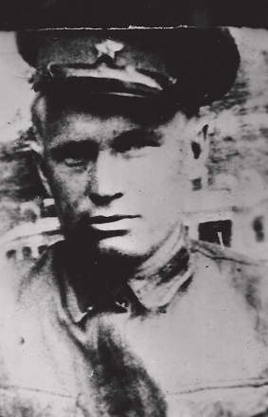
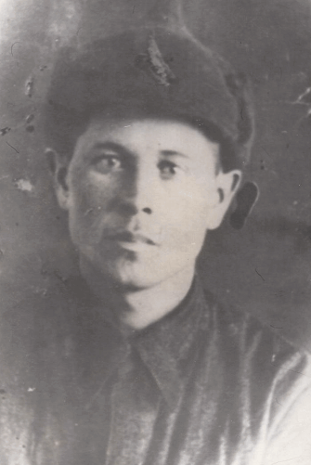
ВЛАСОВ ФЕДОРОВ
Пётр Филиппович Дмитрий Григорьевич

Slide 10
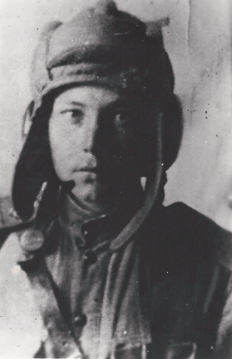
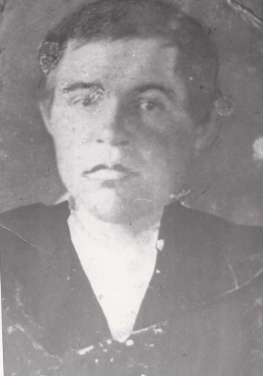
ЖУКОВ ПЕРВУШИН
Константин Ефремович Илья Васильевич

Slide 11
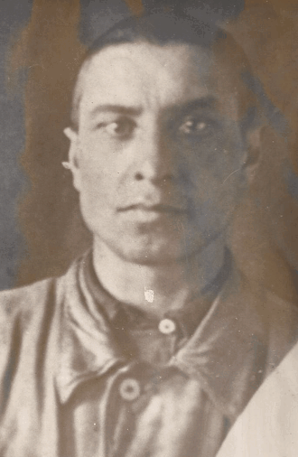
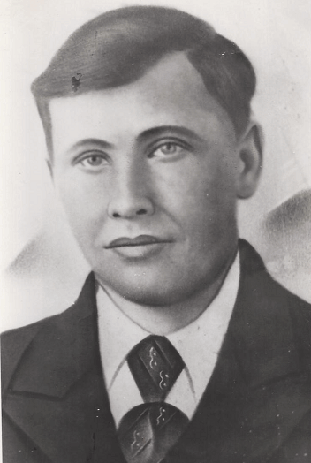
ДЕСЯТОВ ЗЫРЯНОВ
Николай Дмитриевич Иван Александрович

Slide 12
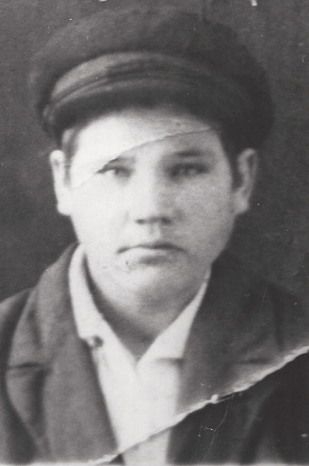
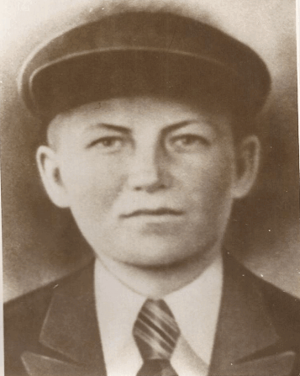
СМИРНОВ ДОВБНЯ
Алексей Сергеевич Павел Петрович

Slide 13
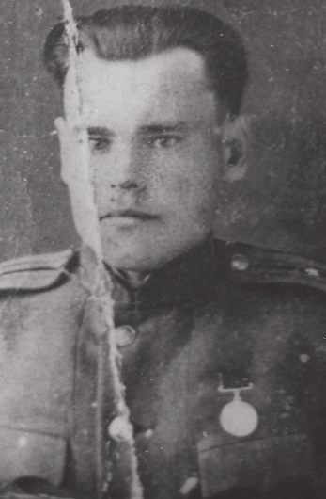
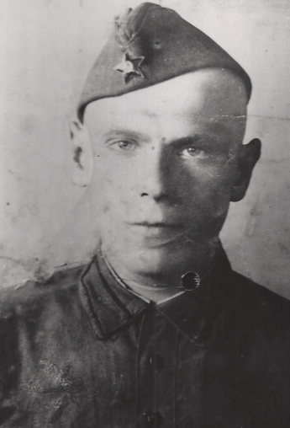
ЛАЗУТКИН СКЛЯРОВ
Василий Иванович Иван Федорович

Slide 14
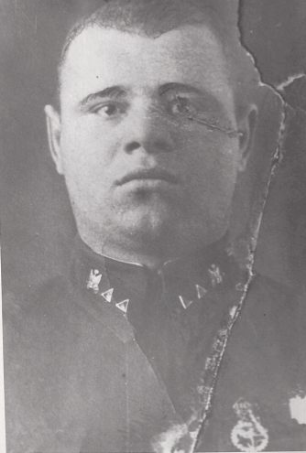
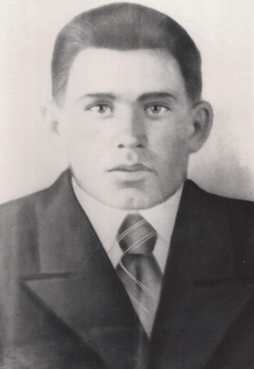
ЛИПОВ ПЕТЛИН
Иван Владимирович Анатолий Михайлович

Slide 15
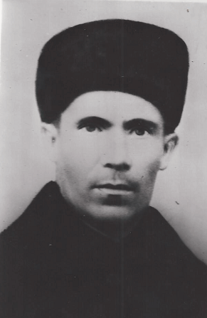
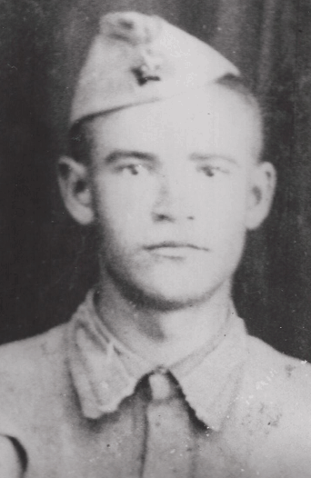
АЛЕКСЕЕЧКИН ИЛЬИН
Аким Григорьевич Федор Георгиевич

Slide 16
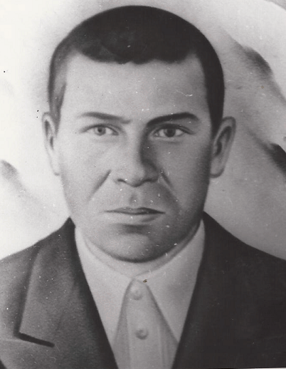
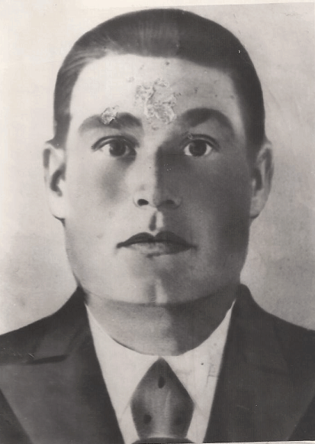
ЛИТВИНЕНКО ЛЕГАЧЕВ
Дмитрий Анисимович Борис Иванович

Slide 17
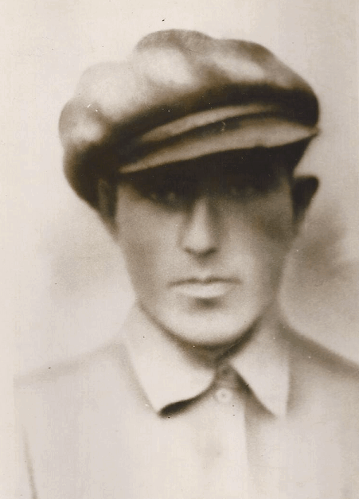
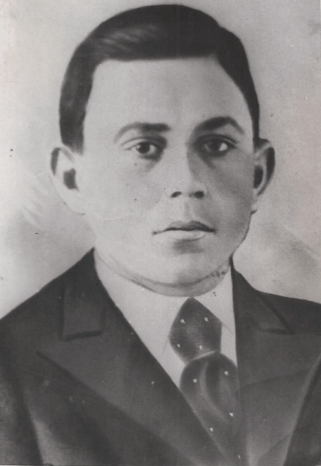
ИВАНОВ БОБРОВ
Михаил Михайлович Иван Титович

Slide 18
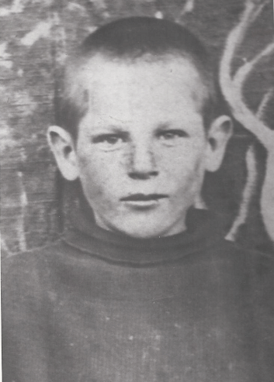
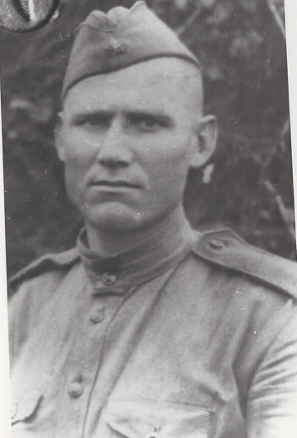
СУЛИМОВ КОМАРОВ
Никифор Петрович Алексей Васильевич

Slide 19
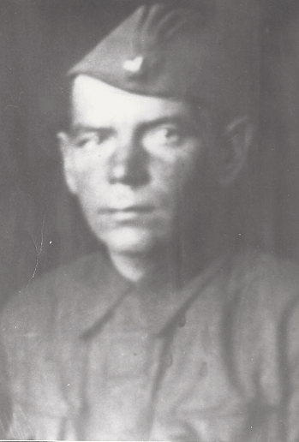
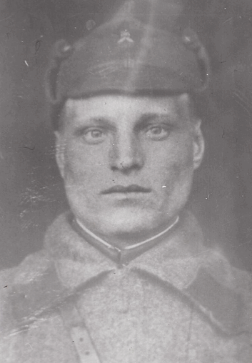
СКЛЯРОВ БЕЛЯВСКИЙ
Иван Иванович

Slide 20
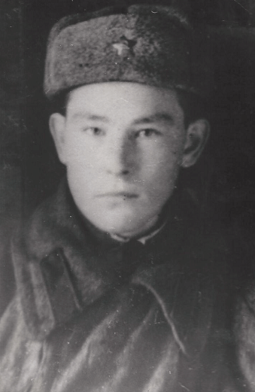
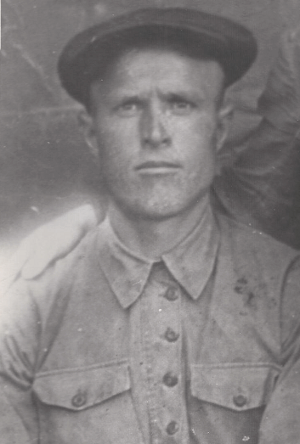
ПЕТЛИН ПЕТЛИН
Петр Александрович Виктор Александрович

Slide 21
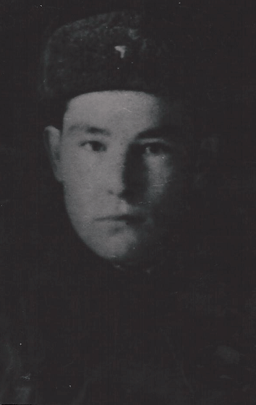
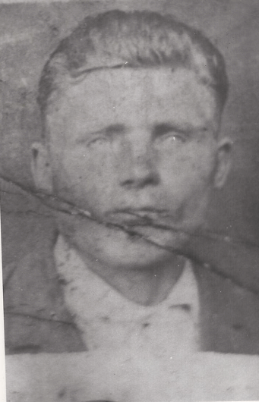
ПЕТЛИН ПЕТЛИН
Петр Ильич Семен Ильич

Slide 22
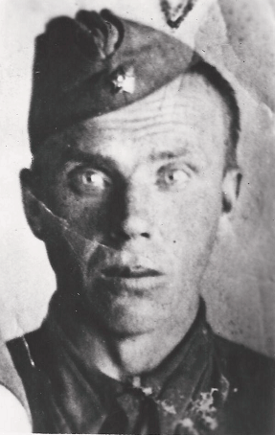
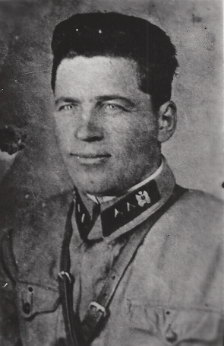
ГРИБОВ ХУТОРНЕНКО
Иван Григорьевич Мифодий Сергеевич

Slide 23
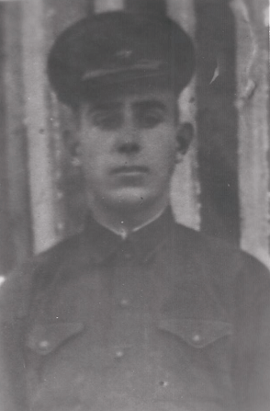
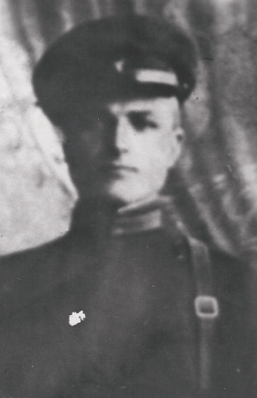
ЕЛГИН НИКИТЕНКО
Иван Григорьевич Никифор Григорьевич

Slide 24
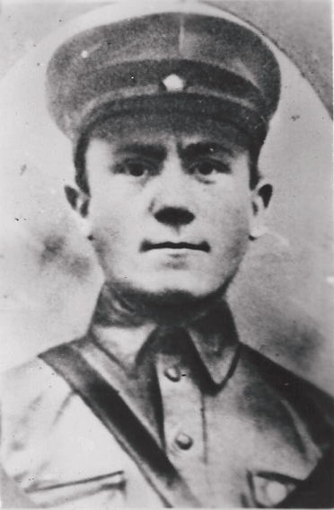
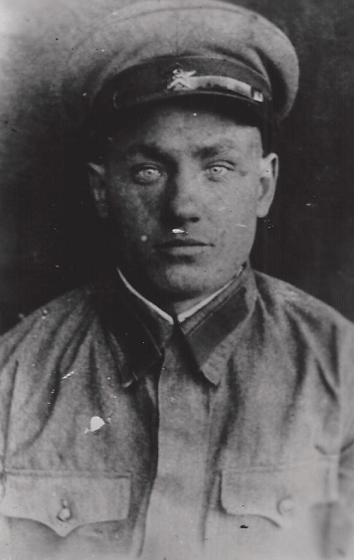
ШИЛИН ГУТОВ
Павел Иванович Василий Семенович

Slide 25
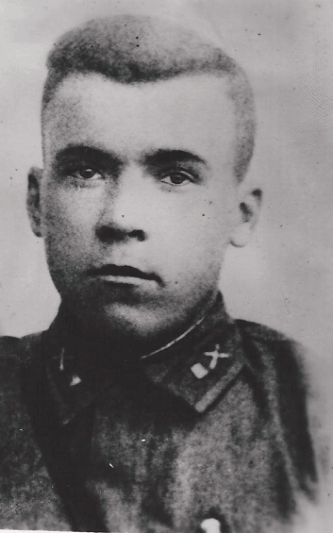
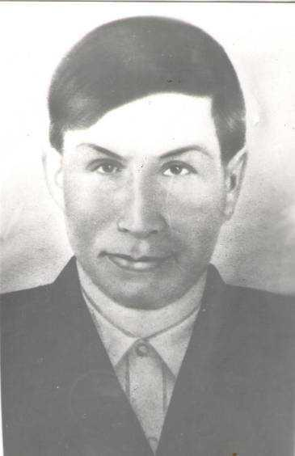
ВАСИЛЬЕВ ГУТОВ
Александр Григорьевич Иван Васильевич

Slide 26
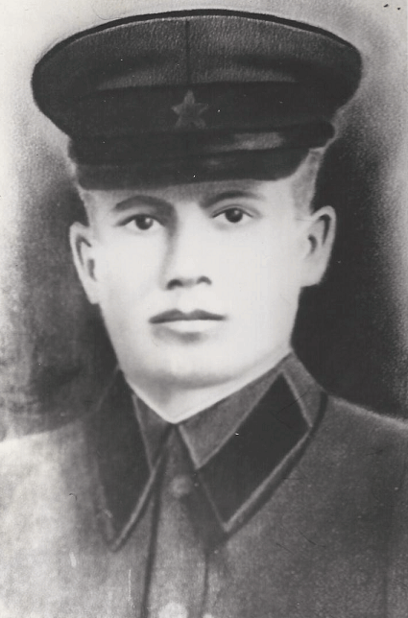
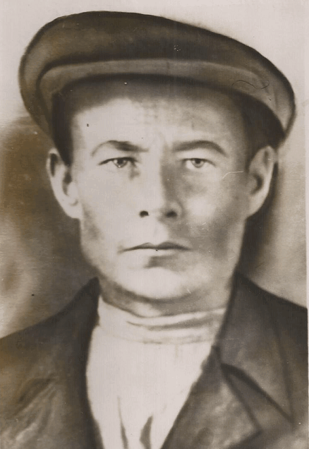
ЗЕНКОВ УМПЕЛЕВ
Михаил Иванович Федор Степанович

Slide 27
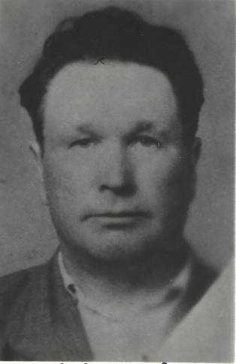
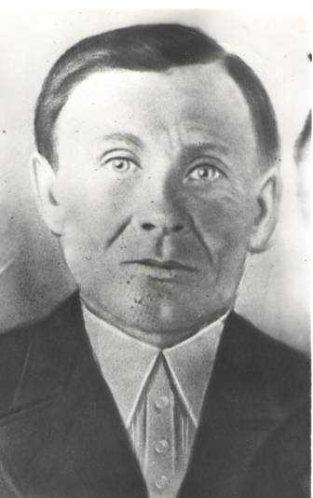
ЖДАНОВ ГУТОВ
Василий Иванович Степан Иванович

Slide 28
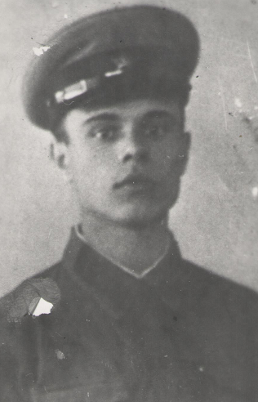
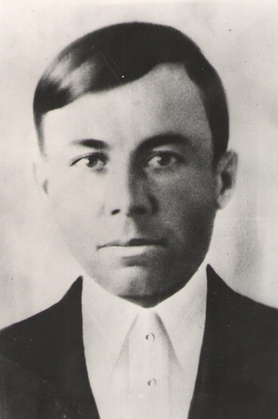
ЖИВИЛОВ ШАРАПОВ
Андрей Кузьмич Федор Степанович

Slide 29
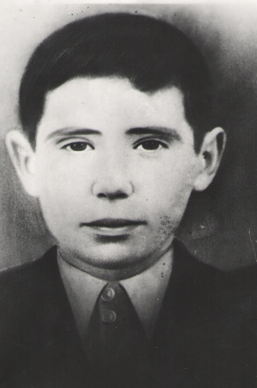
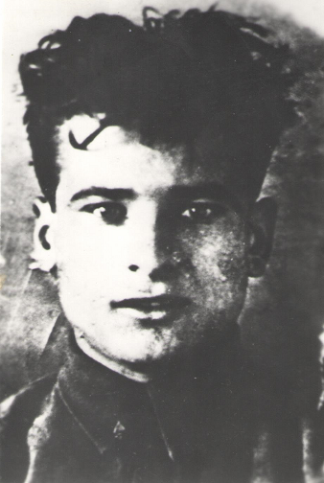
ЦЫМБАЛОВ МОЛЧАНОВ
Иван Алексеевич Георгий Александрович

Slide 30
ПЕТЛИН НОХРИН
Иван Александрович Михаил Константинович

Slide 31
УКПАЕВ ПУТИНЦЕВ
Балкабай Михаил Петрович

Slide 32
ИЛЬИН ЛИПОВ
Петр Алексеевич Яков Владимирович

Slide 33
БОБРОВ АЛЕКСЕЕВ
Дмитрий Титович Михаил Сергеевич

Slide 34
ТАРАН ЛИФАНОВ
Иван Ильич Федор Михайлович

Slide 35
СУЛТАНОВ ФАТЕЕВ
Михаил Степанович Иван Петрович

Slide 36
САФРОНОВ СИТНИКОВ
Василий Михайлович Федор Антонович

Slide 37
ГУБЕНКО ПОДСЕКАЕВ
Николай Арсеньевич Григорий Трофимович

Slide 38
ГОСТИЩЕВ ГОЛЬЦОВ
Иван Моисеевич Александр Григорьевич

Slide 39
ГУТОВ НАЗАРЕНКО
Павел Васильевич Григорий Ефимович

Slide 40
ЖИВИЛОВ ВАСИЛЬЕВ
Иван Кузьмич Александр Григорьевич

Slide 41
ЯЛОВЕНКО ИВАНОВ
Иван Федорович Анатолий Семенович

Slide 42
ПРОХОРЕНКО МИХАЙЛОВ
Григорий Александрович Николай Иосифович

Slide 43
ЖДАНОВ БУШУЕВ
Петр Семенович Иван Евдокимович

Slide 44
ГУТОВ ШИЛИН
Николай Иванович Прокопий Васильевич

Slide 45
ПУТИНЦЕВ
Иван Николаевич

Slide 46
Альбом составлен по фотоматериалам,
хранящимся в фондах
Школьного историко – краеведческого музея.
Фотографии собраны из семейных архивов
родственников наших земляков,
погибших на фронтах
Великой Отечественной войны.

